Slide 1
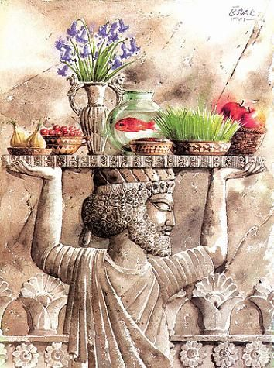
Persische Feiertage

Slide 2
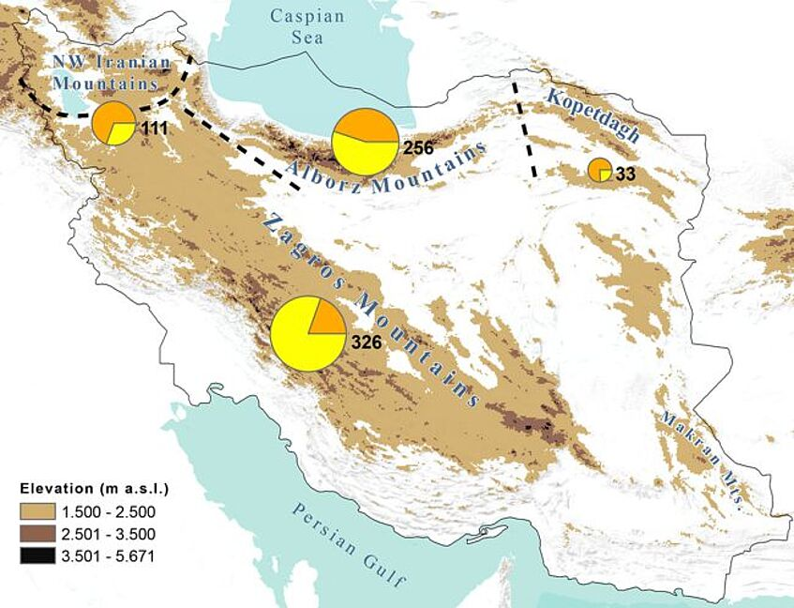
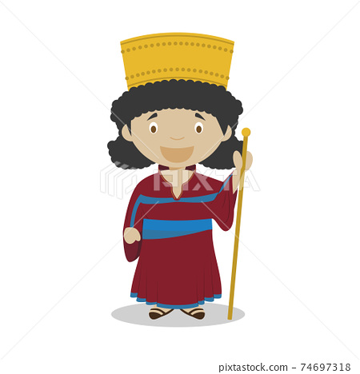
Wer sind Perser?
Sie leben im Zentraliran nahe der Berg- und Wüstengrenze im modernen Iran
Sie sprechen Persisch
Sie machen 50 Prozent der iranischen Bevölkerung aus
Die Wüsten
Die meisten persischen Städte liegen auf dieser grünen Linie

Slide 3
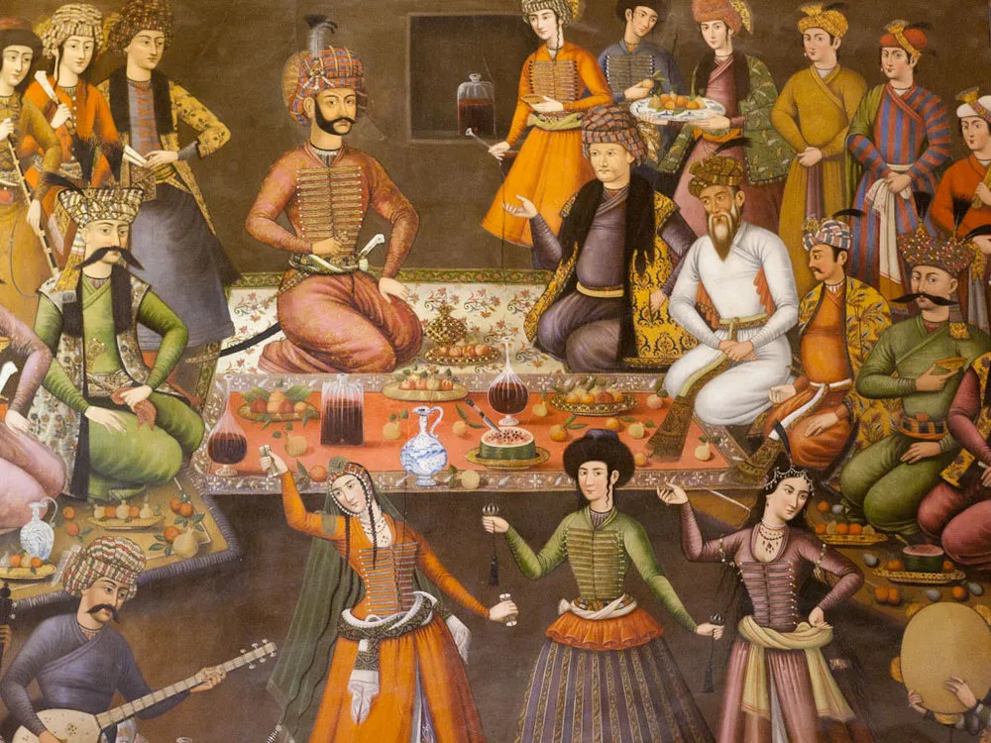
Wie lebten die alten Perser?
Sie hatten immer Probleme, Wasserquellen zu finden, deshalb beteten sie immer um Regen.
Im Sommer hätten sie auf Berghänge klettern sollen, um Futter für ihr Vieh zu finden
Im Herbst mussten sie zur Ernte an die Grenzen der Wüste zurückkehren
Im Winter hatten sie viel Zeit für Partys, Musik und Poesie.
Im Frühling waren sie sehr glücklich, da es sowohl in den Bergen als auch in der Wüste Futter gab.
Eine persische Party aus dem 15. Jahrhundert.

Slide 4
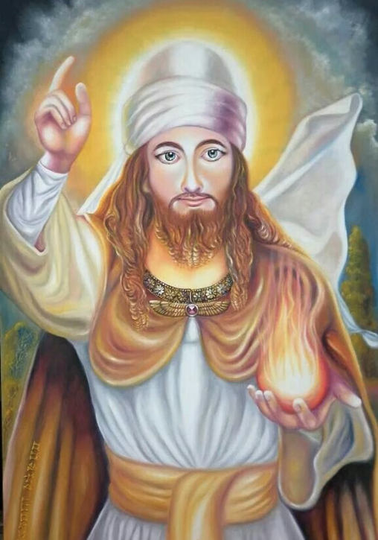
Die Natur ist heilig
Zarathustra war ein persischer Prophet
Er lebte etwa 1000 Jahre vor Christus
  Er sagte, weil die Natur für uns sehr wichtig ist, sollen wir diese Regeln befolgen, sonst bringt uns der Gott Dürre:
    Verunreinigen Sie weder Wasser noch Erde
    Benutze Feuer zur Reinigung
    Feiern Sie den Frühlingsanfang als das neue Jahr
    Feierliches Feuer am letzten Mittwoch des Jahres.
    Bleiben Sie am 13. Tag nach Neujahr nicht zu Hause. Es ist gefährlich!! Besuchen Sie stattdessen die Natur
    Feiern sie den Beginn des Winters, denn die Partysaison beginnt!!

Slide 5
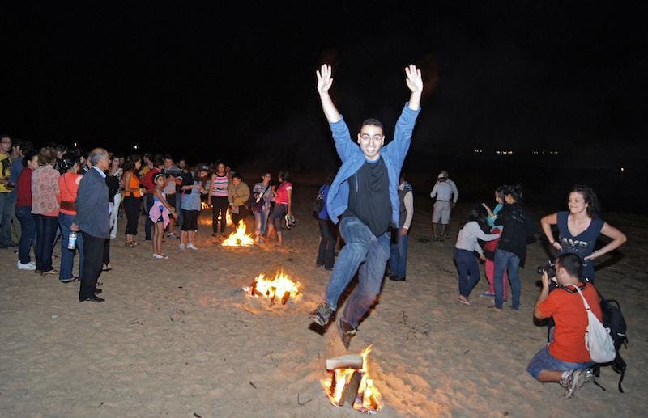
Tschahar Schanbe Suri
Es bedeutet, das Feuer zu schätzen.
Es ist der letzte Mittwoch vor Neujahr.
Menschen springen über das Feuer und singen „Bitte reinige die Krankheit aus meinem Körper“

Slide 6
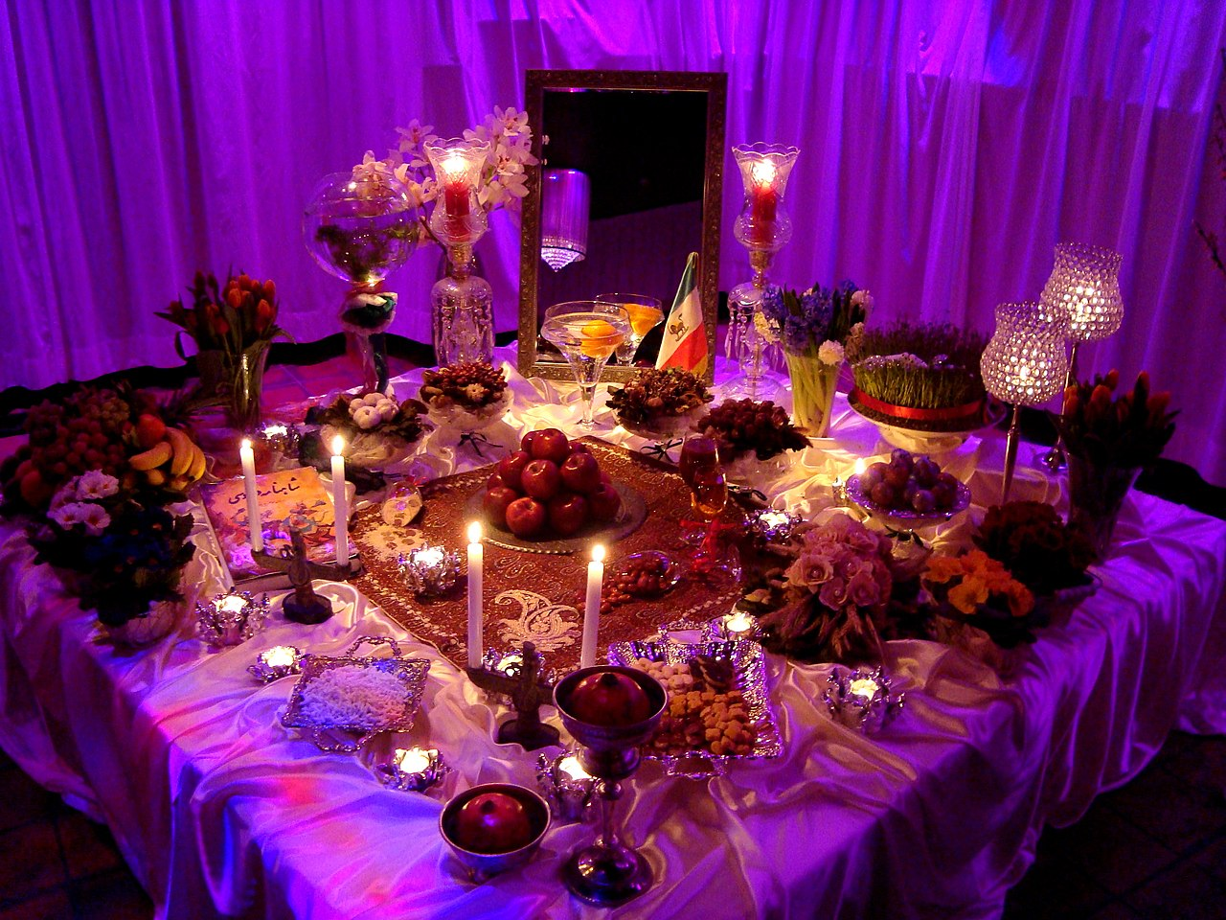
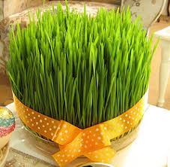
Nouruz
Es bedeutet neuer Tag
21. März = 1. Farvardin des persischen Kalenders
Es ist der erste offizielle Neujahrstag im Iran
Der wichtigste Feiertag im Iran
Eine Tisch, die Folgendes enthalten muss:
  Sieben Dinge aus der Natur, die mit dem Laut
  „S“ beginnen
  Das Ostergras
  Das Buch der Könige von einem Dichter die
  Ferdowsi heißt
  Der Goldfisch
  Ostergras

Slide 7
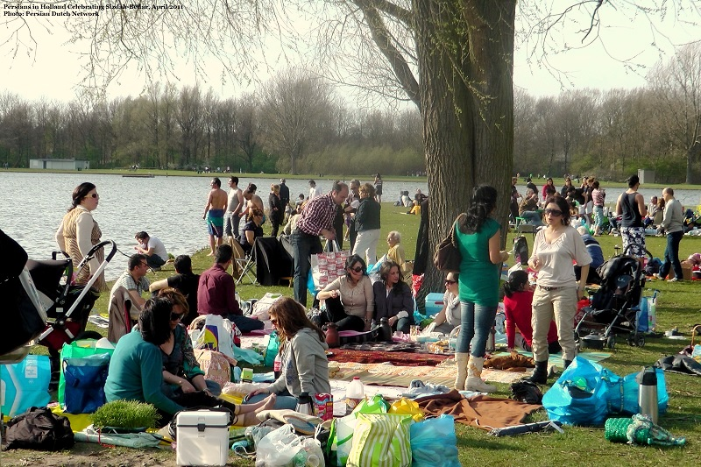
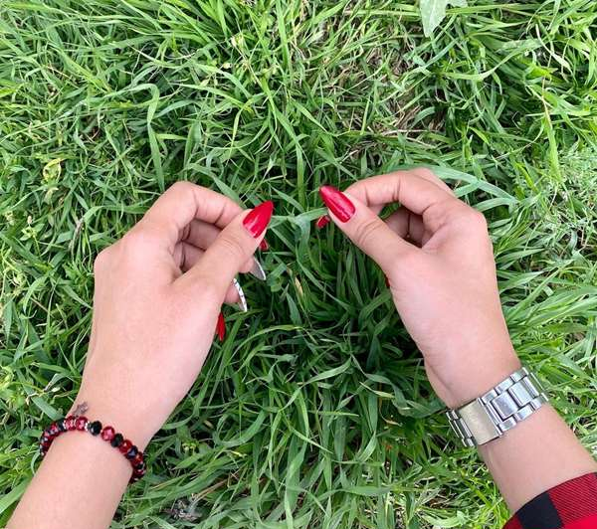
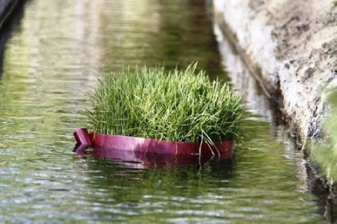
Sizdah bedar
Es bedeutet, die Gefahr des 13. Tages zu beseitigen
2. April
Die Menschen verlassen ihre Häuser und versammeln sich in der Natur, in Parks oder überall dort, wo es Gras gibt!!
Die Menschen binden Gras, um ihre Wünsche zu erfüllen
Die Menschen werfen das Neujahr Ostergras in fließendes Wasser.

Slide 8
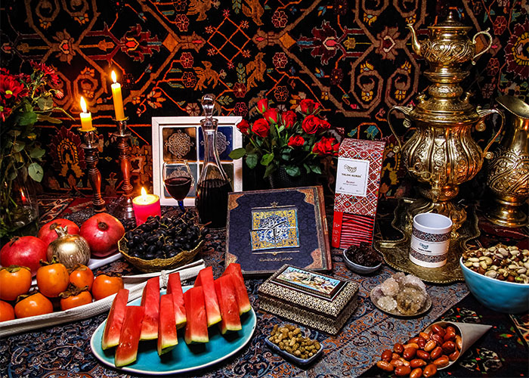
Yalda
Es bedeutet Geburt
21. Dezember
Es ist die längste Nacht des Jahres
Es muss eine Tisch vorhanden sein, die Folgendes enthält:
  Innere rote Früchte, die Feuer symbolisieren
  Rotwein
  Das Buch der Hafez-Poesie

Slide 9
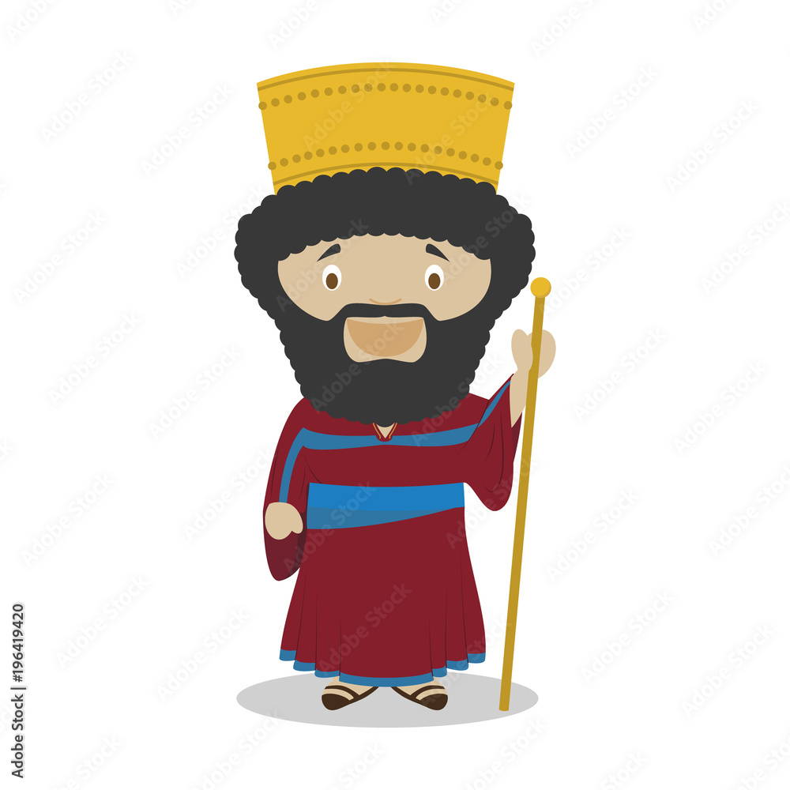
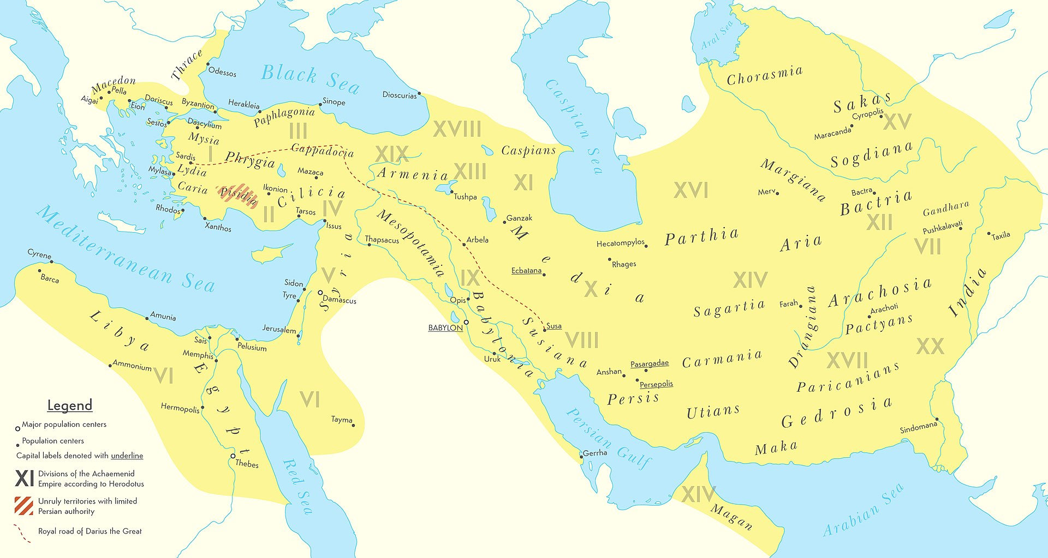
Persische Feiertage als internationale Feiertage
Cyrus war um 500 v. Chr. ein persischer König
Er begann, in allen Provinzen seines Reiches persische Feiertage zu feiern
Heutige feiern mehr als 15 Länder einige persische Feiertage

